Slide 1
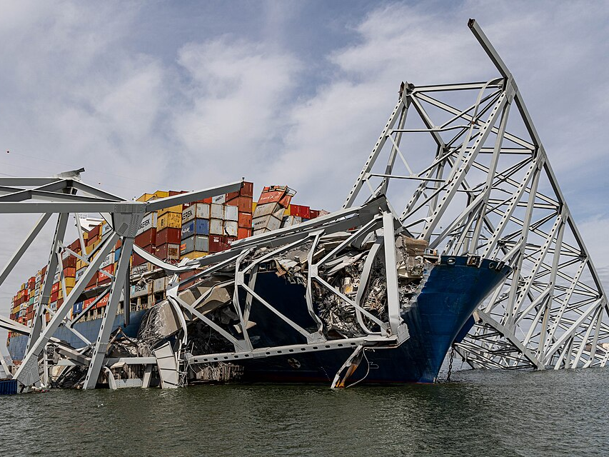

Fórsa, dlús, brú, móiminteam
MV Dali 15 km/h, $1.5×{10}^{8}kg$,
CC0

Slide 2
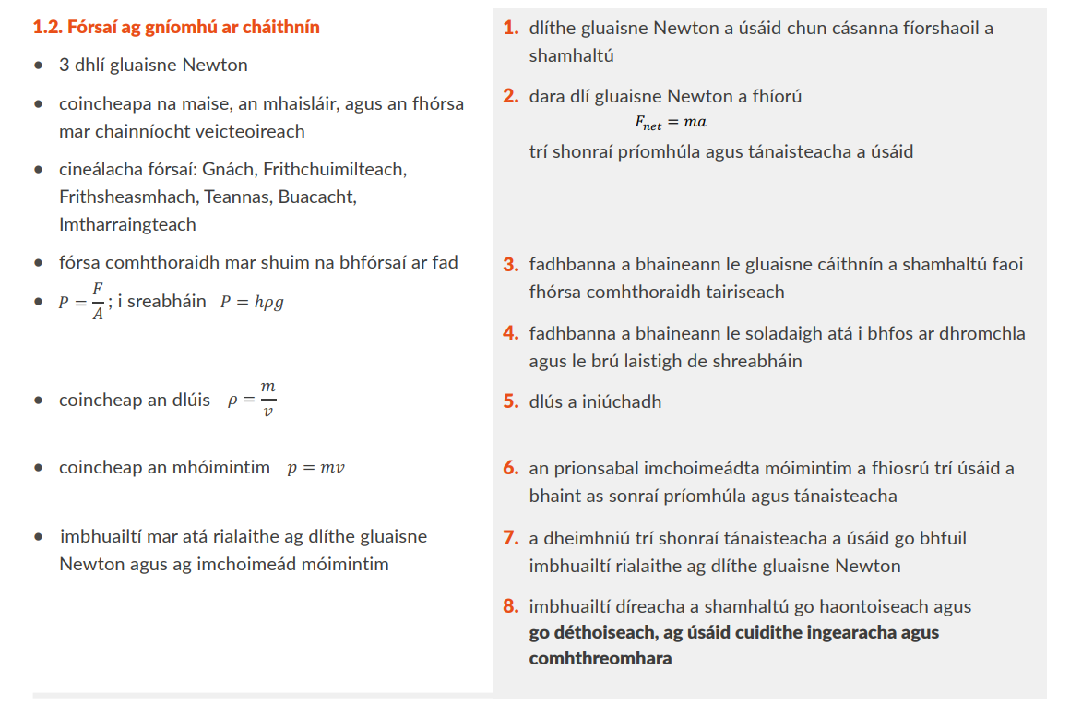
An tSonraíocht Fisice

Slide 3
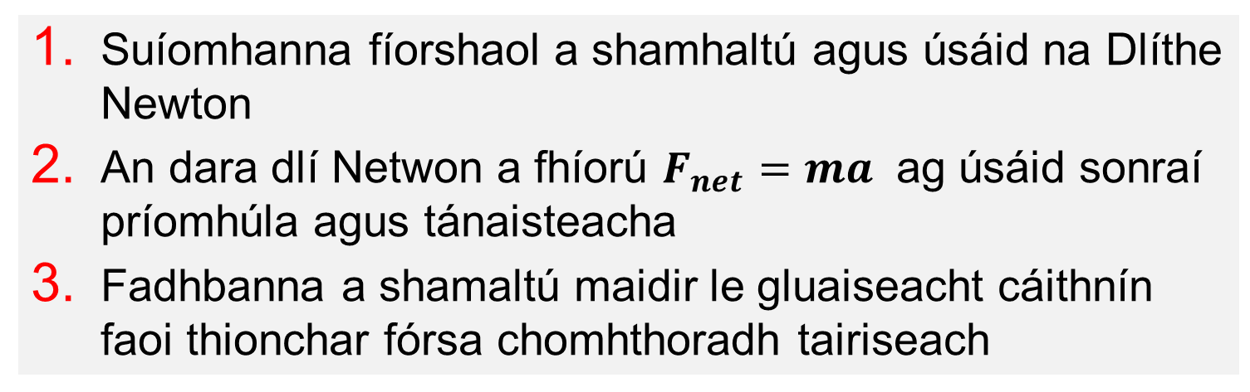
An tSonraíocht Fisice
Foghlaimeoidh na daltaí faoi:
Na dlíthe gluaisne de Newton
Na coincheapa de mhais, maislár agus fórsa mar chainníocht veicteoireach
Cineál fórsaí: normal, frithchuimilteach, friotaíoch, teannas, buacacht/snámhacht, imtharraingthe
Comhthoradh fórsa mar suim na bhfórsaí uile
Beidh na daltaí in ann:
Suíomhanna fíorshaol a shamhaltú agus úsáid na Dlíthe Newton
An dara dlí Netwon a fhíorú $F_{net}=ma$ ag úsáid sonraí príomhúla agus tánaisteacha
Fadhbanna a shamaltú maidir le gluaiseacht cáithnín faoi thionchar fórsa chomhthoradh tairiseach
Léaráidí fórsa a tharraingt

Slide 4
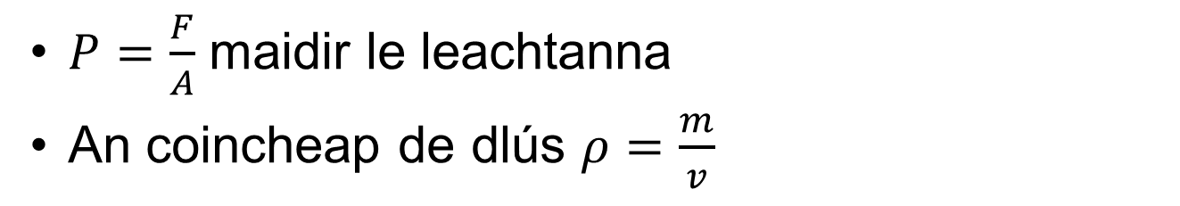
An tSonraíocht Fisice
Foghlaimeoidh na daltaí faoi:
$P=\frac{F}{A}$ maidir le leachtanna
An coincheap de dlús $ρ=\frac{m}{v}$
Beidh na daltaí in ann:
Fadhbanna a réiteach maidir le solaid ag luí ar dhromchlaí agus brú laistigh de leachtanna
An dlús a fhiosrú

Slide 5
An tSonraíocht Fisice
Foghlaimeoidh na daltaí faoi:
An choincheap de mhóiminteam
Imbhuailtí, agus iad rialaithe de réir Dlíthe Newton & Priosiobal Imchoimeád an Mhóimintim
Beidh na daltaí in ann:
Priosiobal Imchoimeád an Mhóimintim a fhiosrú ag úsáid sonraí príomhúla agus tánaisteacha
Ag úsáid sonraí tánaisteacha, ag fíorú go bhfuil imbhuailtí rialaithe de réir na Dlíthe Newton.
Imbhuailtí a shamhaltú i dtoise amháin agus i 2T ag úsáid cuidithe ingearacha agus cothrománacha

Slide 6
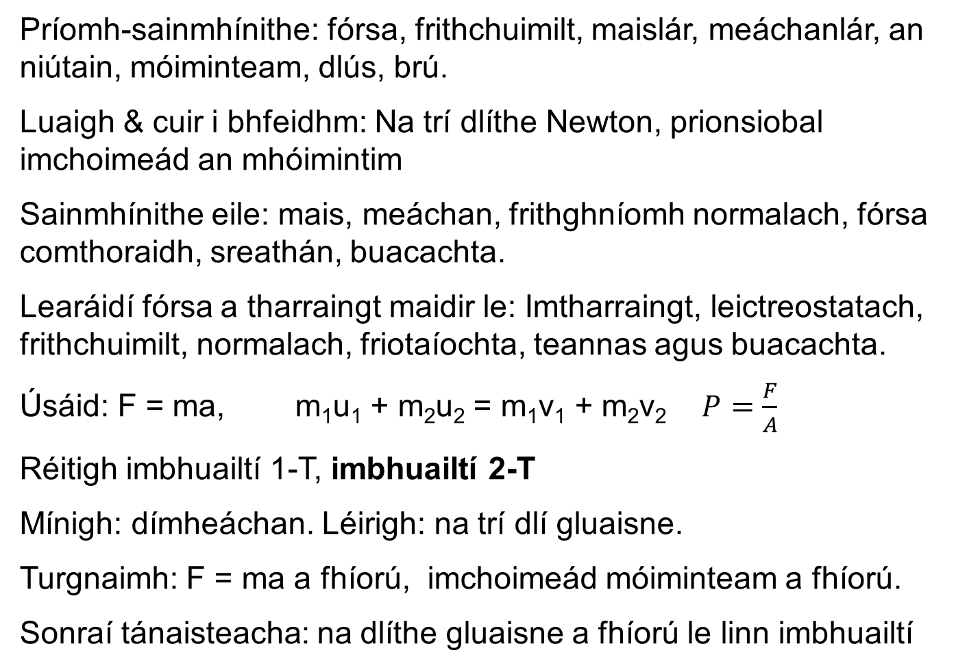
Achoimre ar an Athbhreithniú
Príomh-sainmhínithe: fórsa, frithchuimilt, maislár, meáchanlár, an niútain, móiminteam, dlús, brú.
Luaigh & cuir i bhfeidhm: Na trí dlíthe Newton, prionsiobal imchoimeád an mhóimintim
Sainmhínithe eile: mais, meáchan, frithghníomh normalach, fórsa comthoraidh, sreathán, buacachta.
Learáidí fórsa a tharraingt maidir le: Imtharraingt, leictreostatach, frithchuimilt, normalach, friotaíochta, teannas agus buacachta.
Úsáid: F = ma, m₁u₁ + m₂u₂ = m₁v₁ + m₂v₂ $P=\frac{F}{A}$
Réitigh imbhuailtí 1-T, imbhuailtí 2-T
Mínigh: dímheáchan. Léirigh: na trí dlí gluaisne.
Turgnaimh: F = ma a fhíorú, imchoimeád móiminteam a fhíorú.
Sonraí tánaisteacha: na dlíthe gluaisne a fhíorú le linn imbhuailtí

Slide 7
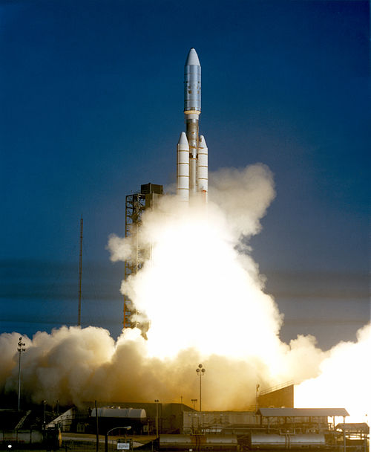
Cad is fórsa ann?
Fórsa: cúis le luasghéarú
HL 2019
CC0

Slide 8
Céard faoi seo?
Ní luasghearaítear coirp de bharr fórsa má bhíonn fórsa eile frithchothromaithe ó fhórsa eile. Sa chás thuas, is fórsa frithchothromaithe é fórsa na frithchuimilte.

Slide 9

Cad is frithchuimilt ann?
Fórsa a théann i gcoinne dromcla amháin ag sleamhnú thar dhromcla eile.
Corp sleamhnáin
$$v$$
Frithchuimilt
Is cineál fórsa é an frithchuimilt – is féidir leis treoluas chorp a athrú

Slide 10
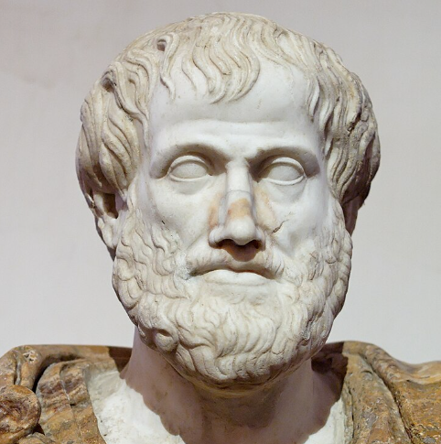
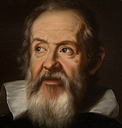
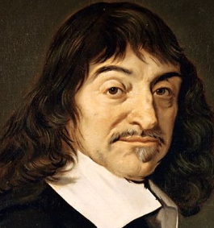
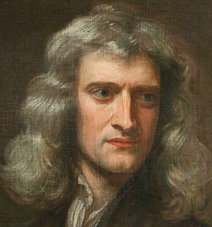
Teoiricí gluaisne of motion
Teastaíonn iompróir ag gach
gluaiseacht
Aristotle
384–322 BCE)
Is fadhb é seo don fhisic nua-aimseartha
CC0
Galileo
Leanann rudaí ag gluaiseacht go cothrománach muna bhfuil fórsa ann.
1564 - 1642
CC0
Descartes
Leanann rudaí ag gluaiseacht in aon threo muna bhfuil fórsa ann.
1596 –1650
CC0
Newton
1ú Dlí Newtwon
1642-1727
CC0

Slide 11
An Chéad Dlí Gluaisne Newton
Fanann corp ar fos nó ar threoluas tairiseach seachas mura gníomhaíonn fórsa seachtrach air.
HL 2020

Slide 12
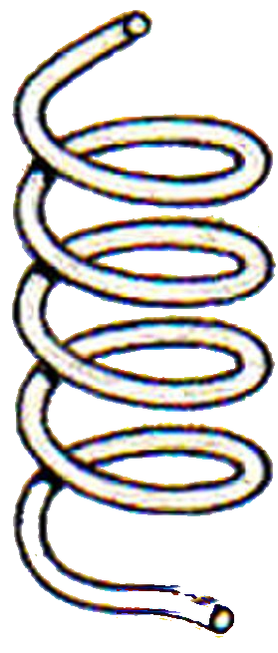
An féidir le fórsa inmheánach corp a chur faoi luasghéarú?
Ní féidir ach FÓRSA SEACHTRACH treoluas corp a athrú.
Bíonn coirp atá ag titim faoi thionchar fórsa seachtrach na himtharraingthe.
Ní féidir leis an bhfórsa inmheánach atá cruthaithe ag an lingeáin an tralaí a bhogadh

Slide 13
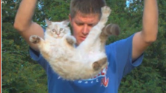
Físeán – cat ag titim
https://www.youtube.com/watch?v=RtWbpyjJqrU

Slide 14


Bíonn an luasghéarú atá ag corp i gcomhréir dhíreach leis an bhfórsa atá i bhfeidhm ar an gcorp.
F
$$a$$
2F
$$2 a$$
Dúbail an fórsa, dúbail an luasghéarú

Slide 15


Má bhíonn an fórsa tairiseach, bíonn an luasghéarú i gcomhréir inbhéartach le mais an choirp.
F
$$a$$
F
$$\frac{1}{2} a$$
Dúbail an mais, roinn an luasghéarú ar 2

Slide 16
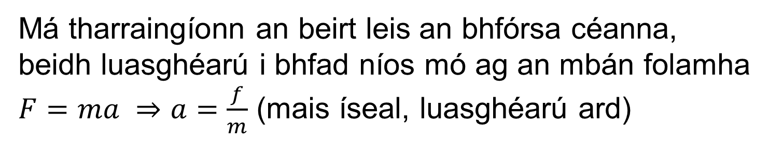
Sampla: mais agus luasghéarú.
Cén bád a bheidh an luasghearú is mó aige?
Má tharraingíonn an beirt leis an bhfórsa céanna, beidh luasghéarú i bhfad níos mó ag an mbán folamha $F=ma ⇒a=\frac{f}{m}$ (mais íseal, luasghéarú ard)

Slide 17
Cad is mais ann?
‘Séard is mais ann ná tomhas ar a fhriotaíocht in aghaigh luasghéarú, le heaspa frithchuimilte.
Aonad SI maise:?
An cileaghram (kg).

Slide 18
Cad is maislár (centre of mass) ann?
An pointe ina ndealraíonn sé go mbíonn an mhais ar fad atá ag corp comhchruinnithe aige, agus muid ag déanamh anailíse ar ghluaisne an choirp
Do sféir, sorcóirí nó cúibóidigh, is é an lár geoiméadrach
Don leathdhiosca seo, beidh an maislár níos giorra leis an dromcla díreach ná leis an gceann cuartha.
Ainm ailtéarnach air ná an meáchanlár mar gheall go ndealraíonn sé go mbíonn fórsa na himtharraingthe ag gníomhú tríd an pointe sin

Slide 19

Céard é an aonad SI fórsa?
An niútan (N).
Meáchan áireamháin, go neasach
$$W≈1N$$

Slide 20

Sainmhínigh an niútan
fórsa a chuireann luasghéarú 1 m s⁻² de ar mhais 1 kg.
1 N
1 kg
$$a=1 m s^{−2}$$

Slide 21
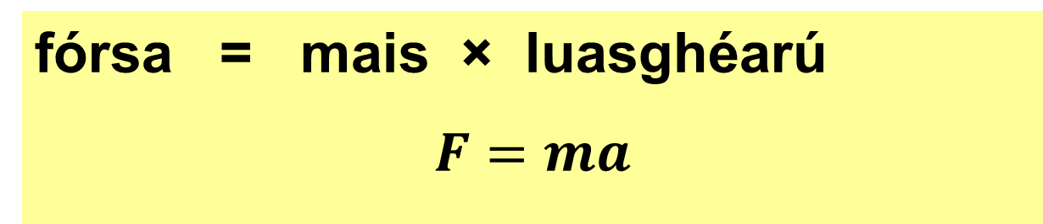
Céard é an gaol idir Fórsa, Mais agus Luasghéarú?
fórsa = mais × luasghéarú
$$F=ma$$

Slide 22
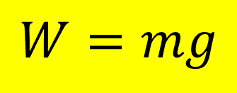
Cad is meáchan ann?
Fórsa na himtharraingthe ag gníomhú ar mhais. HL 2025
$$W=mg$$
An aonad SI meáchan?
An niútan (N).

Slide 23
Niútain agus cileagraim
Ar an Domhan, mothaíonn mais de 1 kg fórsa síos de 9.8 N
Deirtear go mbíonn an neart réimse imtharraingtigh 9.8 niútain in aghaigh an kg.
9.8 N – an meáchan
1 kg – an mhais
1 kg
9.8 N
1 kg

Slide 24
Sampla 1
Faigh meáchan de mhais 200 g
200 g = 0.2 kg
Is cineál fórsa é an meáchan, tomhaiste i N
Meáchan = 0.2 x 9.8 = 1.96 N

Slide 25
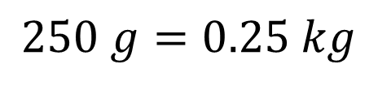
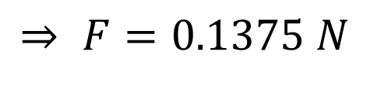
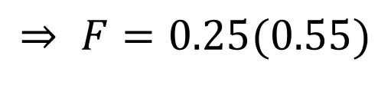
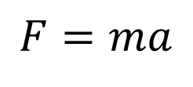
Sampla 2
Tomhaistear luasghearú tralaí de mhais 250 g agus fuarthas 0.56 m s⁻². Ríomh an fórsa a luasghéaraíodh an tralaí.
$$250 g=0.25 kg$$
$$F=ma$$
$$⇒ F=0.25(0.55)$$
$$⇒ F=0.1375 N$$

Slide 26
Cleachtaigh
Faigh an meáchan ar mhais 30 g
Ar an Domhan le, g = 9.8 m s⁻²
Ar an nGealach le g = 1.6 m s⁻²
0.294 N
0.048 N

Slide 27
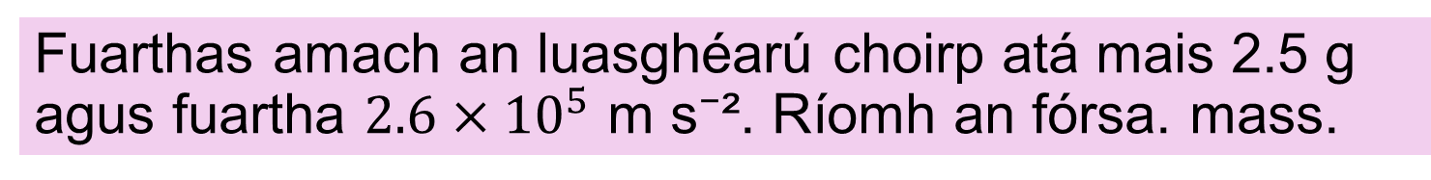
Cleachtaigh
Fuarthas amach an luasghéarú choirp atá mais 2.5 g agus fuartha $2.6×{10}^{5}$ m s⁻². Ríomh an fórsa. mass.
650 N

Slide 28
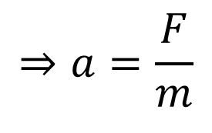
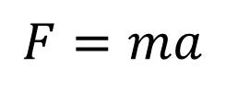
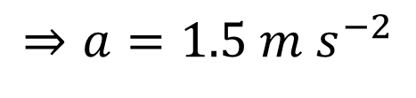
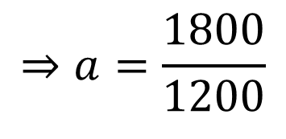
Sampla 3
Curitear fórsa tiomána de 1800 N i bfheidhm ar fheithicil d’ollmhais 1200 kg. Ríomh an luasghéarú.
Ollmhais = mais iomlán
$$F=ma$$
$$⇒a=\frac{F}{m}$$
$$⇒a=\frac{1800}{1200}$$
$$⇒a=1.5 m s^{−2}$$

Slide 29

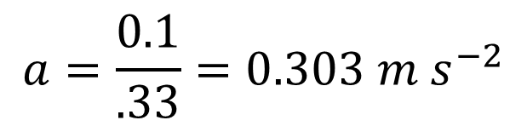

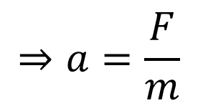


Sampla 4
Luasghéaraítear tralaí de mhais 330 g le fórsa 0.1N. Cén treoluas a bheidh air tar éis 1.2 soicindí.
Foirmle?
$$F=ma$$
$$⇒a=\frac{F}{m}$$
Atheagraigh
$$a=\frac{0.1}{.33}=0.303 m s^{−2}$$
Ionadaigh
Foirmle?
$v=u+at$
Ionadaigh
$$=0+\left(0.303\right)\left(1.2\right)$$
$$=0.364 m s^{−1}$$

Slide 30

Sampla 5
Tá fórsa uasta de 4500 N ag gluaisteán le hollmhais 1300 kg. Ríomh a luasghéarú uasta.
$$3.46 m s^{−2}$$

Slide 31


Cleachtaigh
Luaghéaraítear tralaí de mhais 630 g le fórsa 0.5 N. Cén treoluas a bheidh air tar éis 0.4 soicindí?
Tabhair an freagra go dtí 3 fb/fs.
$$a=0.7937 m s^{−2}$$
$$v=0.317 m s^{−1}$$

Slide 32


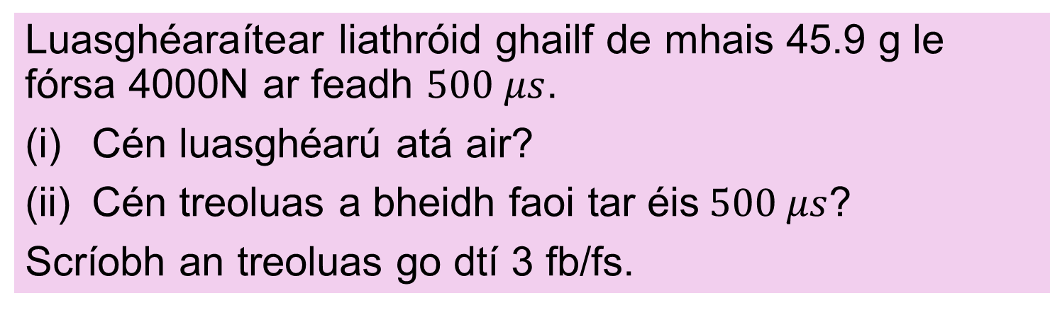
Cleachtaigh
Luasghéaraítear liathróid ghailf de mhais 45.9 g le fórsa 4000N ar feadh $500 μs$.
Cén luasghéarú atá air?
Cén treoluas a bheidh faoi tar éis$500 μs$?
Scríobh an treoluas go dtí 3 fb/fs.
$$a=87145 m s^{−2}$$
$$v=43.6 m s^{−1}$$

Slide 33
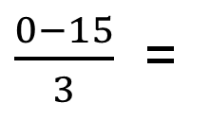
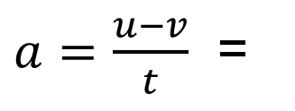
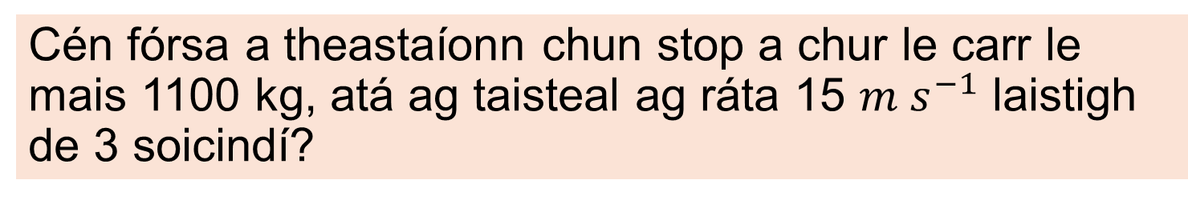
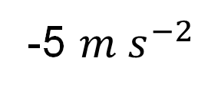
Sampla 6
Cén fórsa a theastaíonn chun stop a chur le carr le mais 1100 kg, atá ag taisteal ag ráta 15 $m s^{−1}$ laistigh de 3 soicindí?
u = 15, v = 0, t = 3 a = ? F = ?
$a=\frac{u−v}{t}$ =
$\frac{0−15}{3}$ =
-5 $m s^{−2}$
F =
ma =
1100x5 =
5500 N

Slide 34
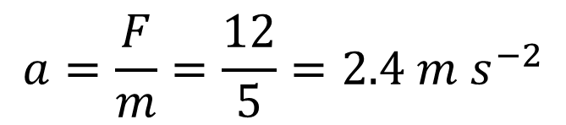
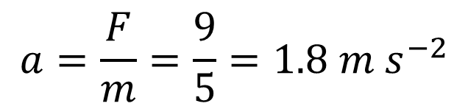
Sampla 7
Faigh an luasghéarú
12 N
5kg
$$a=\frac{F}{m}=\frac{12}{5}=2.4 m s^{−2}$$
Deiseal
3 N
12 N
F = 12-3 = 9 N
5kg
$$a=\frac{F}{m}=\frac{9}{5}=1.8 m s^{−2}$$
Ar dheis

Slide 35
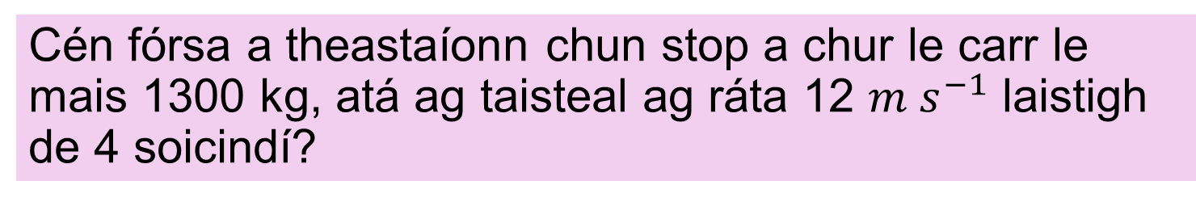
Cleachtaigh
Cén fórsa a theastaíonn chun stop a chur le carr le mais 1300 kg, atá ag taisteal ag ráta 12 $m s^{−1}$ laistigh de 4 soicindí?
3900 N

Slide 36
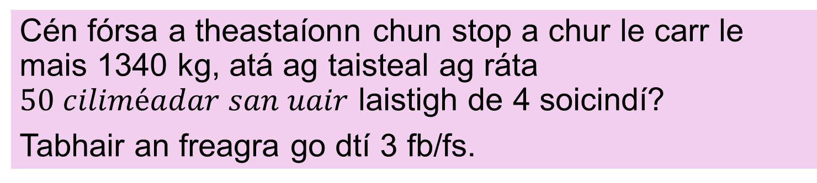
Cleachtaigh
Cén fórsa a theastaíonn chun stop a chur le carr le mais 1340 kg, atá ag taisteal ag ráta $50 ciliméadar san uair$ laistigh de 4 soicindí?
Tabhair an freagra go dtí 3 fb/fs.
6260 N

Slide 37


Cleachtaigh
Faigh an luasghéarú the acceleration
14 N
30 g
7 N
4 N
50kg
$467 m s^{−2}$ ar dheis
$0.06 m s^{−2}$ar chlé

Slide 38

Cleachtaigh
Bhí uas-sá de 33,000 kN ag roicéad Saturn 5 a thóg spásairí chuig an ghealach, agus mais éirí de thalamh (take-off mass) 2.8 milliún kg aige. Ríomh an luasghéarú éirí de thalamh.
NB: ní mó dúit meáchan an roicéad a bhaint ón sá roimh an luasghéarú a ríomh.
sá
méachan
$$1.97 m s^{−2}$$

Slide 39

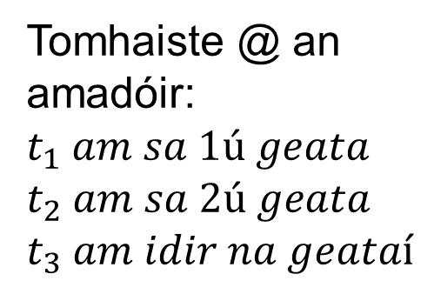
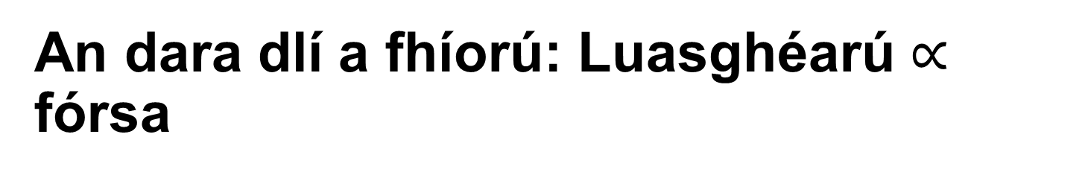
An dara dlí a fhíorú: Luasghéarú $∝$ fórsa
Cárta chun briseadh isteach ar na geataí
ulóg
$$s$$
A
B
Geataí solais
sreang
Conair le friotaíocht íseal
Tralaí le maiseanna
Meáchan ag crochadh chun fórsa síos a ghiniúint
Tomhaiste @ an amadóir:
$$t_{1} am sa 1ú geata$$
$$t_{2} am sa 2ú geata$$
$$t_{3} am idir na geataí$$
Amadóir

Slide 40
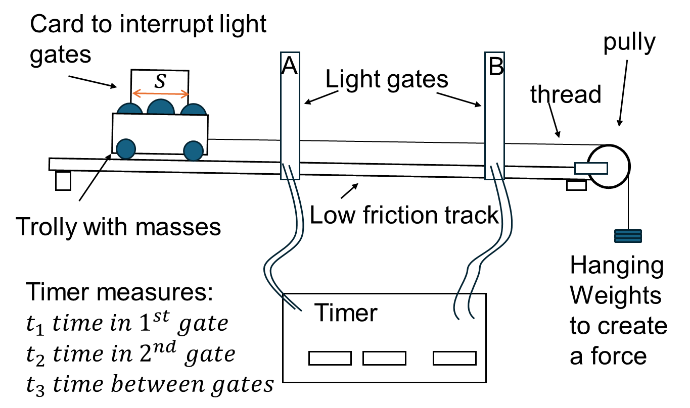
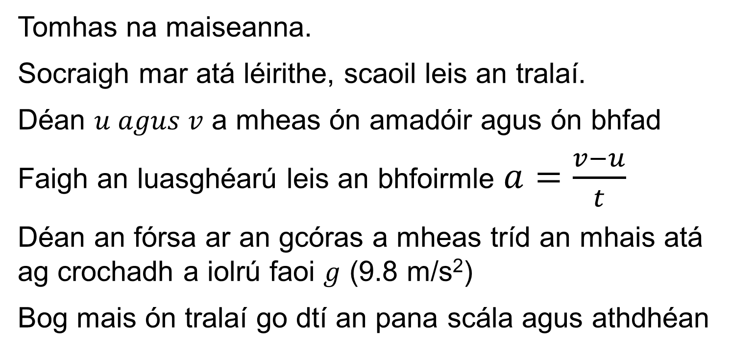
Modh
Tomhas na maiseanna.
Socraigh mar atá léirithe, scaoil leis an tralaí.
Déan $u agus v$ a mheas ón amadóir agus ón bhfad
Faigh an luasghéarú leis an bhfoirmle $a=\frac{v−u}{t}$
Déan an fórsa ar an gcóras a mheas tríd an mhais atá ag crochadh a iolrú faoi $g$ (9.8 m/s²)
Bog mais ón tralaí go dtí an pana scála agus athdhéan

Slide 41
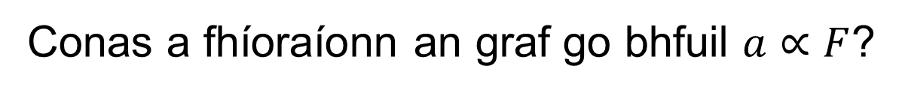
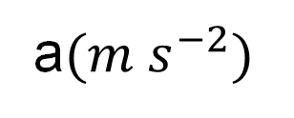
Graf
F (Niútain)
fána = mais iomlán
a$(m s^{−2})$
Conas a fhíoraíonn an graf go bhfuil $a∝F$?
Léiríonn an graf líne dhíreach tríd an mbunphointe, rud a léiríonn: a ∝ F
Cad dó a sheasann an fhána?
Ón bhfoirmle F = ma, is ionanna an fhána leis an mais iomlán

Slide 42

Cad is Móiminteam ann?
Móiminteam = Mais × Treoluas
$$p = mv$$
Foirmle & Nodaireacht
An veicteoir nó scálach é?
Veicteoir
Baineann an treo le treo an treoluas.

Slide 43
Cad é an aonad SI Móiminteam?
Leid: móiminteam = mais x treoluas
Leis sin, is féidir na haonaid a aimsiú
kg m s⁻¹
móiminteam = mais x treoluas
San haonaid, sin kg x m s⁻¹
Simplithe mar kg m s⁻¹

Slide 44
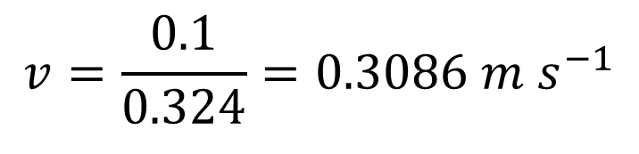
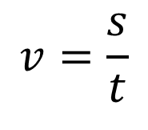
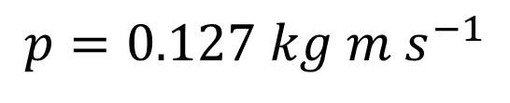
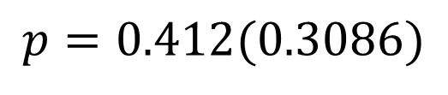
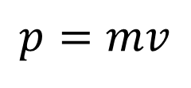
Sampla 8
Faigh móiminteam tralaí de mhais 412 g a thaistealaíonn 10 cm laistigh de 324 ms
$$v=\frac{s}{t}$$
$$v=\frac{0.1}{0.324}=0.3086 m s^{−1}$$
$$p=mv$$
$$p=0.412(0.3086)$$
$$p=0.127 kg m s^{−1}$$

Slide 45


Cleachtaigh
Faigh móiminteam tralaí de mhais 630 a thaistealaíonn 14 cm laistigh de 300 ms.
$$v=0.4667 m s^{−1}$$
$$p=0.294 kg m s^{−1}$$

Slide 46

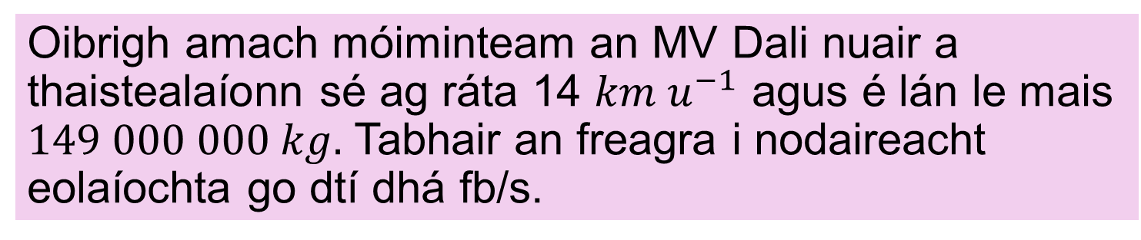
Cleachtaigh
Oibrigh amach móiminteam an MV Dali nuair a thaistealaíonn sé ag ráta 14 $km u^{−1}$ agus é lán le mais $149 000 000 kg.$ Tabhair an freagra i nodaireacht eolaíochta go dtí dhá fb/s.
$$p=5.6×{10}^{8} kg m s^{−1}$$

Slide 47
Cleachtaigh
Faigh móiminteam tralaí atá 630 g tralaí a thaistealaíonn 14 cm laistigh de 300 ms.
$$v=0.4667 m s^{−1}$$
$$p=0.294 kg m s^{−1}$$

Slide 48

Cleachtaigh
Bíonn móiminteam 1 kg m s⁻² ag tralaí 630 g. Cad treoluas atá faoi?
$$v=1.59 m s^{−1}$$

Slide 49
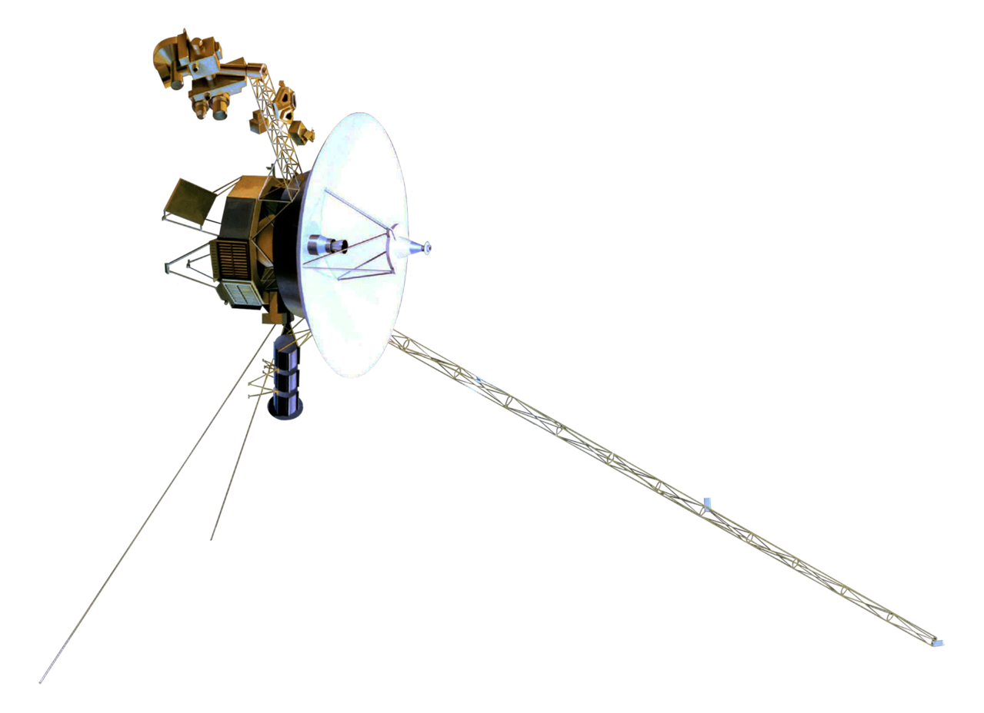
Luaigh an Chéad Dlí Gluaisne Newton
Fanann corp ag treoluas tairiseach nó ar fos seachas mura gníomhaíonn fórsa seachtrach air.
HL 2020
Is é Voyager 1 (láinseáilte i 1977) an corp saorga is faoide ón domhain. Taistealaíonn sé le treoluas atá beagnach tairiseach.
cco

Slide 50
Luaigh an Dara Dlí Gluaisne Newton
Nuair a ghníomhaíonn fórsa ar chorp, bíonn an fórsa i gcomhréir dhíreach le ráta athraithe an mhóimintim
HL 2020, 2021
CC0

Slide 51
Luaigh an Triú Dlí Gluaisne Newton
Nuair a chuireann corp A fórsa i bhfeidhm ar chorp B, cuireann corp B fórsa urchomhaireach atá ar cóimhéid leis i bhfeidhm ar chorp A
HL 2021
NB Bíonn na fórsaí den chineál céanna

Slide 52

Luaigh an 1ú Dlí agus tabhair sampla
Fanann corp ag treoluas tairiseach nó ar fos seachas mura gníomhaíonn fórsa seachtrach air.
Sampla
Nuair a rothaíonn tú, luasghéaraíonn tú. Nuair a stopann tú ag rothaíocht, leanann an rothar ag gluaiseacht.
Moillíonn tú síos de bharr na forsaí friotaíochta de friotaíocht an aeir agus frithchuimilt bóithre.

Slide 53
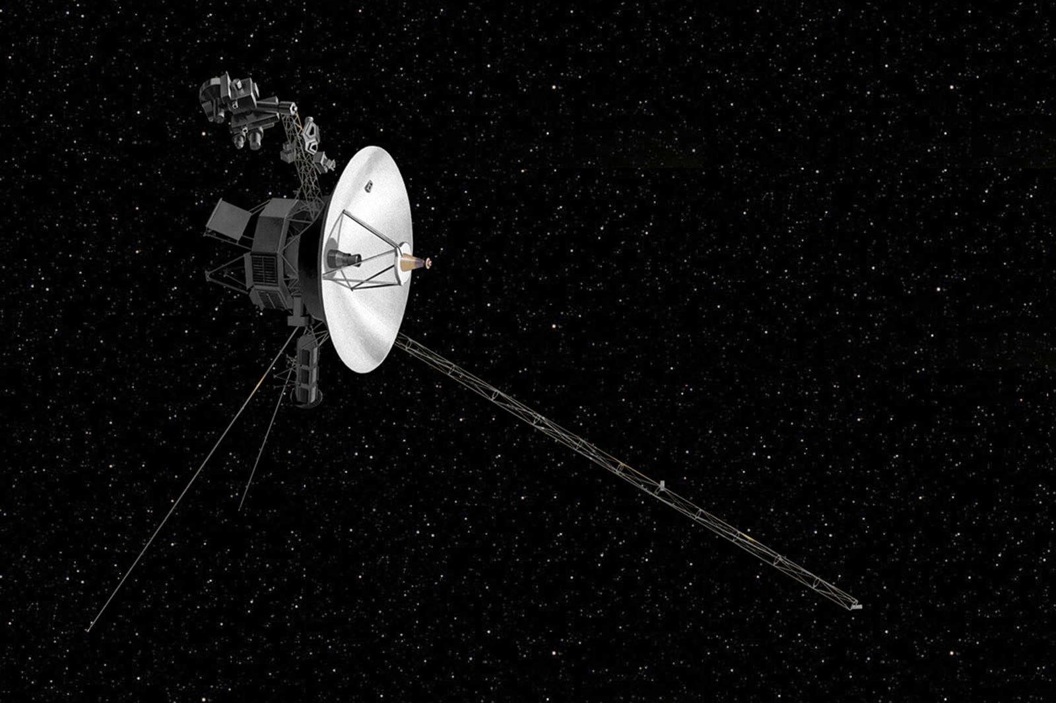
Mínigh gluaisne Voyager 1 ag úsáid an chéad dlí
Tá Voyager 1 ag taisteal i bhfad lastall de na plainéid. Bíonn imtharraingt na gréine íseal ag an bhfad seo agus mar sin, tá an imtharraingt an-bheag. Mar gheall ar seo, gan fórsaí seachtracha ag gníomhú air, bogann sé le treoluas tairiseach (nach mór).

Slide 54




Sampla 9
Mínigh an fáth go bhfuil go bhfuil Voyager 1 ag (beagnach) treoluas tairiseach?
Graf treoluas is ama de Voyager 1
Tá an treoluas beagnach tairiseach anois de bharr go bhfuil sé chomh fhada sin ón ngrian, ar nós nach bhfuil fórsa seachtrach ar bith ag gníomhú air.
Treoluas m/s
$$4×{10}^{4}$$
Satarn
$$3×{10}^{4}$$
Beagnach treoluas tairiseach
Iúpatar
$$2×{10}^{4}$$
$$1×{10}^{4}$$
Lasmuigh d’fhithis Neiptiún
1980
2000
2020
Am (Blianta)

Slide 55
Mínigh seo leis an 1ú Dlí
Nuair a stopann an rothar go tobann, is beag fórsa a chuireann stop leis an rothaí agus leanann sé ar aghaigh.
1^{ú} dlí: Fanann corp ag treoluas tairiseach nó ar fos seachas mura gníomhaíonn fórsa seachtrach air.

Slide 56
Mínigh an úsáid de chriosanna sábhála leis an 1ú Dlí
Nuair a stopann carr go tobann, leanann aon rud scaoilte ar aghaigh ag bogadh. Mura mbíonn na paisnéirí ag caitheamh criosanna sábhála, leanfadh siadsan ar aghaigh ag gluaiseacht chomh maith. Buailfidh siad leis an ngaothscáth nó codanna eile den charr.
1^{ú} Dlí: Fanann corp ag treoluas tairiseach nó ar fos seachas mura gníomhaíonn fórsa seachtrach air.

Slide 57

Taispeánn gur cás speisialta den 2^{ú} Dlí é $F=ma$
2^{ú} Dlí: Nuair a ghníomhaíonn fórsa ar chorp, bíonn an fórsa i gcomhréir dhíreach le ráta athraithe an mhóimintim
$$F∝\frac{athrú móimintim}{fad ama don athrú}$$
$$F∝\frac{mv−mu}{t}$$
$$F∝m\frac{v−u}{t}$$
$$F∝ma$$
$$F=kma$$
Sna haonaid SI, $k=1$ => $F=ma$
$F =ma,$cás speisialta den dara dlí (i gcás mais tairiseach)

Slide 58
Sampla den 3^{ú} Dlí
Nuair a chuireann corp A fórsa i bhfeidhm ar chorp B, cuireann corp B fórsa urchomhaireach atá ar cóimhéid leis i bhfeidhm ar chorp A
Gníomhaíonn an ghealach fórsa imtharraingthe de 2 x 10²⁰ N ar an domhain.
Bíonn mais an domhain 81 oiread mais na gealaí.
Cad é fórsa na himtharraingthe a ghníomhaíonn an domhain ar an ngealach?
Gealach
Domhain
Bunaithe ar dhlí 3, bíonn na fórsaí comhionanna, i.e. gníomhaíonn an domhain an fórsa céanna de 2 x 10²⁰ N ar an ngealach.

Slide 59

Conas a luasghearaíonn roicéad?
Éalaíonn an gás dóchán síos. Laistigh den chuasán dó, brúann an gás suas ar an roicéad ach ní leis an bhfórsa céanna a mbrúann sé síos (mar éalaíonn an gás amach, síos). Bíonn an fórsa comhthoraidh suas.
CC0
(Is féidir é a mhíniú le Prionsiobal Imchoimeád an Mhóimintim)

Slide 60

Úsáidtear an prionsiobal céanna ag an mbréagán seo

Slide 61

Péirí fórsaí
Déan cur síos ar an 3ú dlí do na leabhair ar an mbord
1.
Tá an domhain ag tarraingt na leabhair anuas & na leabhair ag tarraingt an domhain aníos.
2.
Tá na leabhair ag brú ar an tábla agus an bord ag brú ar na leabhair.
Is péirí fórsaí iad seo
Ní féidir a rá go bhfuil an bord ag frithghníomhú i gcoinne imtharraingt na leabhair mar shampla den dhlí
Ní mór do phéirí gníomhú – frithghníomhú a bheith den chineál fórsa céanna. Msh. Imtharrainght, teannas, teagmháil

Slide 62
Triú Dlí agus Péirí Fórsaí
Bíonn an dá fhórsa ag gníomhú ar dhá chorp éagsúil.
Bíonn na fórsaí den chineál céanna i gcónaí
Samplaí
Imtharraingt - A ar B, B ar A
Leictreastatach - A ar B, B ar A
Frithghíomh normalach – Brúann A ar B, brúann B ar A

Slide 63

Cleachtaigh
Bíonn uasfórsa gluaisteán 6000 N (chun stop a chur leis) ag carr de mhais 800 kg.
Faigh an luasghéarú uasta.
$$7.5 m s^{−2}$$

Slide 64









Cleachtaigh
Bíonn uasfórsa gluaisteán 6000 N (chun stop a chur leis) ag carr de mhais 800 kg.
a) Cén fad a theastaíonn chun stopadh má tá an treoluas 30 $km u^{−1}$
b) Cén fad a theastaíonn chun stopadh má tá an treoluas 60 $km u^{−1}$
$$30 kmph =8.333 m s^{−2}$$
$$60 kmph =16.667 m s^{−2}$$
$a=\frac{F}{m}=−7.5 m s^{−2}$
$$v^{2}=u^{2}+2as$$
$s=\frac{v^{2}−u^{2}}{2a}$
$s=\frac{−u^{2}}{2a}$
$$a) s=\frac{{8.333}^{2}}{15}=4.6 m$$
$$b) s=\frac{{16.667}^{2}}{15}=18.5 m$$

Slide 65
Fíoraigh Dlíthe Newton ag úsáid sonraí tánaisteacha imbhuailte

Slide 66
Fíoraigh an Chéad Dlí
San imbhualadh seo tugtar faoi dheara go bhfanann codanna nach bhfuil socraithe sa charr ag gluaisecht go dtí go mbuaileann siad le rud éigin. Léiríonn seo go leanann coirp ag gluaiseacht seachas mura gníomhaíonn fórsa orthu.

Slide 67
Fíoraigh an 2ú dlí
Claraíonn braiteoir fórsa ar bharr tralaí de mhais 240 g ag taisteal ag treoluas 2.5 m/s fórsa 1.3 N ar feadh 0.46 s nuair a bhuaileann sé constaic agus stopann sé. Bain úsáid as na sonraí chun an dara dlí Newton a fhíorú.

Slide 68
Fíoraigh an 3ú dlí
Tá braiteoir fórsa ceangailte leis an tralaí agus braiteoir eile leis an gconstaic. Cén tuairim a dhéanfá chun 3ú dlí Newton a fhíorú?

Slide 69
Léaráidí fórsa agus cineálach fósaí
Imtharraingthe
Frithchuimilte
Frithghníomh normalach
Friotaíocht
Teannas
Buacacht

Slide 70
Céard is léaráid fórsa ann?
Léaráid a thaispeánann na fórsaí go léir ag gníomhú ar chorp.

Slide 71
Cad is fórsa imtharraingthe ann?
An fórsa idir choirp atá ann mar gheall ar mhaiseanna na gcoirp
Tá fórsa na imtharraingthe idir pláinéid agus an ghrian. Coinníonn sé seo, mar aon lena luas, iad i bhfithis.

Slide 72
Tabhair ainm eile ar fhórsa na himtharraingthe
Meáchan
Cad é an tsiombail a úsáidtear le haghaidh meáchain?
W
W

Slide 73
Cén treo atá ag fórsaí na himtharraingthe?
Bíonn fórsaí na himtharraignthe ag gníomhú i dtreo maislár coirp
Spásairí ar astaróideach
maislár
Tabhair faoi deara i ndáiríre, ní chruthódh astaróideach den mhéid seo dóthain imtharraingthe chun na spásairí a choinneáil.

Slide 74
Cad is frithchuimilt ann?
Frithchuimilt: Fórsa a théann i gcoinne dromcla amháin ag sleamhnú thar dhromcla eile.

Slide 75


Cathain a bhíonn frithchuimilt úsáideach ..... Cathain nach bhfuil?
Níl sé úsáideach
Úsáideach
Éifeachtúlacht inneall
Ailt idir dhá chnámh atá ídithe
Ag siúl
Dreapadóireacht
Ag casadh ciúnne i gcarr
Tumadóireacht spéir
Paraisiúit
CC0

Slide 76




Conas a íoslaghdaítear frithchuimilt?
CC0
CC0
Bealaidh
Rothaí agus rollóirí
CC0
CC0
Mag-lev
Cruth

Slide 77
Cad is an Frithghníomh Normalach ann?
Is é an fórsa atá ingearach le dromchla dhá chorp atá i dteagmháil
Frithghníomh normalach
N
Is gnách go n-úsáidtear an litir N nó R chun an fórsa frithghníomh normalach a léiriú.
N

Slide 78



Tarraing an frithghníomh normalach ar an gcarraigh
$$N_{1}$$
$$N_{2}$$
Is minic a bheidh meascán de fhrithchuimilt agus frithgníomh normalach ag pointe.
$$F_{2}$$

Slide 79
Sampla 10
Tá leabhar ag moilliú agus é ag bogadh ar dheis ar thábla cothrománach. Tarraing léaráid lipéadaithe chun na fórsaí a thaispeáint ag gníomhú ar an leabhar agus é ag gluaiseacht ar an mbord.
Frithghíomh normalach
Frithchuimilt
Meáchan
Treo na gluaiseachta (ní fórsa)

Slide 80
Sampla 11
Tá bríce ar fos ar dhromchla claonta. Tarraing léaráid fórsa don bríce.
Frithchuimilt
Frithghníomh normalach
Meáchan
Tá fórsa na frithchuimilte díreach an méid ceart chun dul i ngleic le fórsa comhthoraidh ar an meáchan agus an frithghníomh normalach.

Slide 81

Cleachtaigh
Cuireann rothaí na coscáin i bhfeidhm ag dul síos an cnoc. Tarraing na fórsaí ag gníomhú ar an rothar agus rothaí. Maidir leis an gceist seo, déileáil leis an rothar agus an marcach mar rud amháin.
Frithchuimilt chun stopadh
Frithghníomh normalach
Friotaíocht an aeir
Meáchan

Slide 82
Tabhair samplaí de fhórsaí teannais
T
T
T
T
Fórsaí teannais ag gníomhú i dtreo na sreinge
Bíonn fórsaí teannas comhmhéid ach urchomhaireacha ag an dá fhoirceann, má bhíonn an sreang éadrom
Is é T an tsiombail is coitianta

Slide 83
Sampla 12
Tarraing léaráid fórsa don mhirleán seo crochta ó shreang agus saor le bogadh.
Teannas
Meáchan
Is iad seo an t-aon dá fhórsa. Is é an comhthoradh a atá ar an dá fhórsa seo ≠ 0. Dá bhrí sin, luasghéaróidh an mirleán ar dheis.

Slide 84
Cad is fórsaí friotaíochta ann?
Fórsaí a ghníomhaíonn i gcoinne gluaiseacht coirp
Friotaíocht an aeir agus friotaíocht uisce agus frithchuimilt
Bíonn an treo de fhórsaí friotaíochta i gcoinne treo na gluaiseachta

Slide 85

Fórsaí ar Spéirthumadóir:
Gníomhaíonn Meáchan W síos.
Gníomhaíonn friotaíocht an aeir R suas.
CC0
R
Ag luasghéarú
R < W
W
R
Luas tairiseach
R = W
(críoch-threoluas)
W

Slide 86
Sampla 13
Mínigh cén fáth go bhfuil B ag taisteal níos tapúla ná A cé go bhfuil friotaíocht an aeir = meáchan sa dá chás
R
R
A
B
W
W
v = 55 m/s
v = 150 m/s
Méadaíonn friotaíocht an aeir le achar dromchla agus treoluas. Má laghdaítear an t-achar dromchla, agus tá friotaíocht mar an gcéanna, ansin caithfear an treoluas a mhéadú.

Slide 87
Cad is fórsa buacachta ann?
An fórsa aníos (sá aníos) á gníomhú ag leacht ar chorp laistigh den leacht sin
B
Balún aer te
Bád
B

Slide 88
Cleachtaigh
Tá bád ina suí ar fos san uisce. Cuir in iúl na fórsaí atá ag gníomhú ar an mbád
Buacacht
Meáchan

Slide 89
Cleachtaigh
Tá bád ag taisteal ar threoluas tairiseach ag baint úsáide as inneall. Cuir in iúl na fórsaí atá ag gníomhú ar an mbád.
Buacacht
Maidir le treoluas tairiseach, tá sá r chomhéid le friotaíocht.
Sá
Friotaíocht
Meáchan

Slide 90
Cad is fórsa comhthoraidh ann?
Suim veicteoireach na bhfórsaí go léir ag gníomhú ar chorp
Tiomáint
Ardú
Cúltarringt
Meáchan
Más é 0 N suim veicteoireach na bhfórsaí uile ar an eitleán seo, cad is féidir linn a rá faoi ghluaiseacht an eitleáin?
Tá sé ag taisteal ar threoluas tairiseach
Notes:
Propulsion, Lift, Drag

Slide 91
Sampla 14: Fórsa comhthoraidh
Céard é fórsa comthoraidh an corp seo?
5 N
3 N
4 N
Fórsa comhthoraidh = 5 + 4 – 3 = 6 N ar dheis

Slide 92

Sampla 15: (higher)
Tarraing an fórsa comhthoraidh ar an tralaí
N
N
W
W
Úsáid dlí an chomthreomharáin

Slide 93
Sampla 16 (AL)
Tarraing léaráid scálaithe veicteora de na fórsaí ag an snaidhm ón turgnamh seo. Bain úsáid as léaráid chun a thaispeáint go bhfíoraíonn an turgnamh dlí an tsuimtihe veicteoirí.
7.5 N
7.5 N
snaidhm
Suim an dá fhórsa suas = 4 N
15.5°
15.5°
Meátán niútain
Meátán niútain
meáchan
Dlí an chomthreomharáin
4 N
Fíoraítear dlí an tsuimithe veicteoirí de bharr go bhfuil an fórsa comthoraidh a fuarthas (4 N) ar chomhéid ach urchomhaireach leis an meáchan de 4 N.
7.5 N
7.5 N
4 N

Slide 94


Cleachtaigh (AL)
Tarraing fórsaí comhthoraidh na tralaithe seo.
N
N
W
W

Slide 95
Sampla 17
Luasghéaraítear mais 15 kg ag deireadh rópa suas le luasghéarú 2.3 m s⁻². Ríomh an teannas sa rópa.
T = teannas sa rópa
W = meáchan an bhloc
T
T –W = ma
T –15(9.8) = 15(2.3)
T =15(2.3)+15(9.8)
W
T =181.5 N

Slide 96
Sampla 18
Luasghéaraítear mais 15 kg ag deireadh rópa síos le luasghéarú 2.3 m s⁻². Ríomh an teannas sa rópa.
T = teannas sa rópa
W = meáchan an bhloc
T
T –W = ma
T –15(9.8) = -15(2.3)
T = -15(2.3)+15(9.8)
W
T =112.5 N

Slide 97
Sampla 19
Luasghéaraítear mais 15 kg ag deireadh rópa síos le luasghéarú 9.8 m s⁻². Ríomh an teannas sa rópa.
T = teannas sa rópa
W = meáchan an bhloc
T –W = ma
T
T –15(9.8) = -15(9.8)
T = -15(9.8)+15(9.8)
W
T = 0 N

Slide 98

Sampla 20
Tá mais 15 kg ag deireadh rópa ag gluaiseacht síos ar luas seasta. Ríomh an teannas sa rópa.
T = teannas sa rópa
W = meáchan an bhloc
T –W = ma
T
Luas seasta ⇒ gan luasghéarú
T –15(9.8) = -15(0)
T = -15(0)+15(9.8)
W
T = 147 N

Slide 99
Cleachtaigh
Luasghéaraítear mais 500 g ag deireadh sreinge suas le luasghéarú 4.5 m s⁻². Ríomh an teannas na sreinge.
T
W
T =7.15 N

Slide 100
Cleachtaigh
Luasghéaraítear mais 30 g ag deireadh sreang le luasghéarú 3.2 m s⁻². Ríomh an teannas na sreinge.
T
W
T = 0.198 N

Slide 101

Sampla 21
Mínigh cén a mhothaíonn na daoine seo dímheáchan?
Ar feadh soicind nó dhó, luasghéaraíonn an gondola anuas leis an luasghéarú céanna le corp ag titim.
⇒ níl aon luasghéarú ag na háititheoirí ag titim i gcoibhneas leis an gondola ag titim.
⇒ fórsa ar bith idir na háititheoirí agus an gondola.
⇒ bhraitheann siad dímheáchan i gcoibhneas leis an gondola.
CC0
Notes:
Áititheoir = occupant

Slide 102


Nialas-g
CC0
Aerthach
CC0
Stáisiún spáis

Slide 103


Conas is féidir conar eitilte parabóileach dímheáchan a ghiniúnt?
CC0
CC0
Leanann an t-eitleán an conar céanna le teilgean nach bhfuil ach tionchar fórsa na himtharraingthe air.
Tá an luasghéarú céanna ag na háitritheoirí agus a dtimpeallacht agus dá bhrí sin mothaíonn dímheáchan.

Slide 104

Físeán: Nialas g
https://www.youtube.com/watch?v=b5hg2UuPUck

Slide 105
Dlús agus Brú

Slide 106


Cad is dlús ann?
$$dlús= \frac{\text{mais}}{\text{toirt}}$$
$$ρ=\frac{m}{V}$$
nó
Is litir Ghréigise í ρ a úsáidtear le haghaidh dlús, foghraíocht ‘rho’
Tabhair faoi deara an difríocht bheag idir ρ agus p

Slide 107


Cad é an tAonad SI dlús?
cileagram sa mhéadair chiúbach (kg m-3).
Tagann seo ó $ρ=\frac{m}{V}$
$$\frac{kg}{m^{3}}$$
An cainníocht scálach nó veicteoireach é dlús?
Scálach

Slide 108
Dlúsanna solaid agus leachtanna
Substaint | dlús in kg m⁻³
Osmium | 22 590
Óir | 19 280
Tungstain | 19 250
Luaidhe | 11 350
Iarann | 7 870
Cloch (thart.) | 2 700
Uisce ag 4 ºC | 1 000
Adhmad (péine) | ~400
Source: Wikipedia

Slide 109
Dlúis gáis
Substaint | dlús in kg m⁻³
Aeir (0 ºC) | 1.27
Nítrigin | 1.23
Ocsaigin | 1.41
Dé-ocsaíd charbóin | 1.94
Argáin | 1.76
Meatán | 0.706
Héiliam | 0.176
Hidrigin | 0.089
Source: dlús of Gases - The Engineering Mindset

Slide 110
Toirteanna a thiontú
Bí an-chúramach, is cineál gaiste é
1 m³ = 1,000,000 cm³
1 cm³ = 1 × 10⁻⁶ m³
100 cm
100 cm
100 cm
$$100×100×100 =1 000 000 cm^{3}i 1 m^{3}$$

Slide 111

An lítear
1 lítear = 1,000 cm³ = 0.001 m³
Comhthéacs stairiúil:
Suas go dtí 1964, sainmhíníodh an lítear mar thoirt 1 $kg$ uisce ag 3.98 °C.
Seo mar a bhíonn an dlús uisce beagnach díreach 1 000 $kg m^{−3}$

Slide 112



Sampla 22
Ríomh an dlús iarainn má tá mais 7.6 kg ag ciúb iarainn le tomhaiseanna 10 cm x 10 cm
$$ρ=\frac{m}{V}$$
$$ρ=\frac{7.6}{(0.1×0.1×0.1)}$$
$$ρ=7600 kg m^{−3}$$

Slide 113






Sampla 23
Is é dlús an sáile ná 1024 $kg m^{−3},$céard é mais de 1 lítear sáile?
1 lítear = 10 cm x 10 cm x 10 cm = ${10}^{−3} m^{3}$
$$ρ=\frac{m}{V}$$
$$m=ρV$$
$$m=1024×{10}^{−3}$$
$$m=1.024 kg$$

Slide 114

Cleachtaigh
Ríomh dlús adhmaid bog má tá mais 450 g ag ciúb den adhmad sin le tomhaiseanna 10 cm x 10 cm x 10 cm.
$$ρ=450 kg m^{−3}$$

Slide 115



Sampla 24
Is é dlús d’ola chócaireachta ná 920 $kg m^{−3},$cén mais atá ar 2 L den ola sin?
1 lítear = 10 cm x 10 cm x 10 cm = ${10}^{−3} m^{3}$
$$m=1.84 kg$$

Slide 116




Sampla 25
Cad é toirt 500 g mil i lítear. Is é an dlús meala 1450 $kg m^{−3}?$
$$ρ=\frac{m}{V}$$
$$V=\frac{m}{ρ}$$
$$V=\frac{0.5}{1450}=0.000345 m^{3}$$
iolraigh faoi 1000 chun lítear a fháil
=0.345 litres

Slide 117



Cad is brú ann?
Brú ná fórsa san aonaid achar.
$$brú = \frac{fórsa}{\text{achar}}$$
$$P = \frac{F}{A}$$
i.e.
Ard-brú
CC0

Slide 118
Cad é Aonad SI brú?
an pascal (Pa).
1 pascal = 1 niútan sa mhéadar cearnaithe
i.e. 1 Pa = 1 N m⁻²
An cainníocht scálach nó veicteoireach é an brú?
Cainníocht Scálach

Slide 119


Sampla 26
Feidhmíonn fórsa de 20 N ar achar 4 mhéadar cearnach. Ríomh an brú.
$$P=\frac{F}{A}$$
$$P=\frac{20}{4}=5 Pa$$

Slide 120


Sampla27
Cad é an brú síos de bharr meáchan an bhloc seo?
35 kg
30 cm
40 cm
Meáchan = 35 (9.8) = 343 N
Achar an taobh thíos = 0.4 x 0.3 = 0.12 $m^{2}$
$$P=\frac{F}{A}=\frac{343}{0.12}=2858 Pa$$

Slide 121



Sampla 28
Gníomhaíonn bonn gluaisteán fórsa de 3000 N ar an mbóthar. Is é limistéar teagmhála 10 cm x 10 cm. Ríomh an brú ar an mbóthar.
$$P=\frac{F}{A}$$
$$P=\frac{3000}{0.1×0.1}$$
$$P=300 000 Pa$$

Slide 122


Sampla 29
Gníomhaíonn fórsa de 20 N ar achar 3 $cm^{2}$. Ríomh an brú.
Tabhair do fhreagra ar thrí fhigiúr suntasacha.
$$66700 Pa$$

Slide 123

Cleachtaigh
Cad é an brú síos is cúis le meáchan an bhloc cruach seo?
300 kg
25 cm
45 cm
$$26133 Pa$$

Slide 124

Cleachtaigh
Cad é an brú síos is cúis le meáchan an bhloc cruach seo? Tabhair do fhreagra ar thrí fhigiúr suntasacha.
300 kg
12 cm
21 cm
$$117000 Pa$$

Slide 125


Cad is sreabhán ann?
Is leacht nó gás é sreabhán.
CC0
CC0
Is sreabhán é an t-uisce
Is sreabhán é an t-aer

Slide 126
Brú de thairbhe leachta
Cuireann meáchan sreabhach brú ar na taobhanna agus bonn coimeádán.
Méadaíonn an brú le doimhneacht toisc go bhfuil níos mó sreabhach os a chionn.

Slide 127






Díorthaigh an fhoirmle do bhrú de thairbhe leachta
Lig A = achar an bhonn, ⇒ an toirt = Ah
Más é $ρ$ an dlús, ansin bíonn mais an leacht ar bharr $m=ρAh$
$⇒$meáchan = $mg=ρAhg$
$$h$$
$$brú=\frac{meáchan}{achar}$$
A (achar an bhonn)
$$⇒brú=\frac{ρAhg}{A}=ρgh$$
$$⇒P=ρgh$$

Slide 128



Brú de thairbhe leachta
$$P=ρgh$$
$$h$$
$$P=brú ag h$$
$ρ=dlús$
$g=luasghéarú de bharr na himtharraigthe$
$h=Doimhneacht$

Slide 129




Sampla 30
Aimsigh an brú de thairbhe an ola ag doimhneacht 2 m. Is é dlús na hola 880 $kg m^{−3}$
$$P=ρgh$$
$$P=880×9.8×2$$
$$P=17248 Pa$$
Is é seo an brú de thairbhe an ola
Chun an brú iarbhír a aimsiú, bheadh ort brú atmaisféarach a shuimiú.

Slide 130

Cleachtaigh
Is é an brú faoi uisce suim an brú atmaisféarach (101,000 Pa) agus an brú de thairbhe an uisce. Cad é an brú 40 méadar faoi dhromchla na farraige? Is é an dlús dlús uisce farraige ná 1024 $kg m^{−3}$). Tóg g = 9.8 m s⁻².
brú de thairbhe an uisce = ρgh=401 408 Pa
Cuir brú Atmaisféarach: + 101 000 Pa
Iomlán = 502 000 Pa

Slide 131

Páipéar samplach 1 C4
Tarraing graf de brú vs airde
brú (kPa)
100
50
0
5
10
Airde (km)

Slide 132


Páipéar samplach 1 C4
Chun luach ar bhrú atmaisféarach P a mheas, is féidir airde$h_{mearcair}$de cholún mearcair a úsáid leis an bhfoirmle: $P_{atm}=ρg h_{mearcair}$
Úsáid an fhoirmle chun an brú atmaisféarach a aismiú$P_{atm}$, ag leibhéal na farraige. $\text{Dl}\text{ú}\text{s} \text{mearcair} = 13 546 kg m^{–3}:$
luasghéarú de bharr na himtharraingthe$= 9.8 m s^{–2}$
airde an colún mearcair ag leibhéal na farraige$= 760 mm$
Freagra
$$P_{atm}=ρg h_{mearcair}$$
$$P_{atm}=1.009×{10}^{5}Pa$$

Slide 133
Taispeáin go méadaíonn brú i leacht le doimhneacht.
Druileáil roinnt poill i mbuidéal plaisteach
Líon le huisce
Scairdeann uisce ag an ráta is láidre ón bpoll is ísle
Léiríonn sé seo an fhoirmle P = g h.
Notes:
Scaird – to squirt

Slide 134


Cad is aer ann?
Is meascán de gháis é an t-aer:
78% Nítrigin
21% Ocsaigin
0.9% Argáin
0.04% $CO_{2}$
0.0018% Neon
0.0002% Meatán
CC0
Comhlíonann gal uisce suas chomh fhada le 5% an aer freisin, mar sin tá an liosta thuas le haghaidh ‘aer tirim’

Slide 135
Sainmhínigh fórsa na buacachta
an fórsa aníos a chuireann sreabhán i bhfeidhm ar chorp sa sreabhán.
R Downey

Slide 136

Cúis le fórsa na buacachta:
Méadaíonn brú le doimhneacht.
Doimhneacht níos mó ⇒ níos mó fórsa ar an taobh thíos.
R Downey
Bionn an fórsa comhthoraidh suas.

Slide 137
An Sá Aníos a léiriú
Meatáin niútain
Tomhas meáchan an chorp san aer agus é sáite san uisce.
An difríocht = sá aníos (barrsá)
b
a
Barrsá = a - b
Is fearr a oibríonn sé le corp nach bhfuil ach beagán níos dlúithe ná uisce, m.sh. plaistín. Ligeann sé seo duit an difríocht a mhothú.

Slide 138
Móiminteam agus imbhuailtí

Slide 139
Cad is Móiminteam ann?
Achoimre
Móiminteam = Mais × Treoluas
$$p = mv$$
Foirmle & Nodaireacht
An veicteoir nó scálach é?
Veicteoir
Baineann an treo le treo an treoluas.

Slide 140
Luaigh Prionsiobal Imchoimeád an Mhóimintim
móiminteam roimh idirghníomhú = móiminteam tar éis mura bhfuil aon fhórsaí seachtracha ann
HL 2016, 2021
Móiminteam roimhe = Móiminteam tar éis

Slide 141

Móiminteam roimhe = Móiminteam tar éis
Car Crash From The 1910s
CC0

Slide 142










Scríobh cothromóid imchoimeád an mhóimintim
Móiminteam roimh imbhualadh = Móiminteam tar éis
$$m_{1}u_{1} + m_{2}u_{2} = m_{1}v_{1} + m_{2}v_{2}$$
$$u_{1}$$
$$u_{2}$$
$$m_{1}$$
$$v_{1}$$
$$v_{2}$$
$$m_{1}$$
$$m_{2}$$
$$m_{2}$$
Roimh imbhualadh
Tar éis imbhualadh
$u_{1}\text{agus} u_{2}$ = Treoluas roimhe
$v_{1}\text{agus} v_{2}$ = treoluas tar éis

Slide 143
Sampla 31:
Aimsigh an treoluas tar éis an imbhuailte
Roimhe
Tar éis
5 ms ̄ ¹
v
3kg
2kg
Ar fos
Ceangailte le chéile
Móiminteam roimhe = Móiminteam tar éis
$$m_{1}u_{1} + m_{2}u_{2} = m_{1}v_{1} + m_{2}v_{2}$$
Lig v = treoluas coitianta tar éis an imbhuailte
3 x 5 + 2 x 0 = 3 v + 2 v
15 = 5v
v = 3 m s ̄ ¹

Slide 144
Prionsiobal Imchoimeád an Mhóimintim a Fhíorú
Amadóir ticeála & téip
2ú tralaí
Velcro chun na tralaithe a cheangailt
Rúidbhealach
Slatmhéadar
1^{ú} tralaí
Téip ticeála
Tar éis
Roimhe

Slide 145



Cothromóid a fhíoraítear ag an turgnamh seo.
$$m_{1}u=\left(m_{1}+m_{2}\right)v$$
Is leagan simplithe é seo den chothromóid
$m_{1}u_{1}+m_{2}u_{2}=m_{1}v_{1}+m_{2}v_{2}$
Áit go mbíonn $u_{2}=0$ agus $v_{1}=v_{2}$

Slide 146


Imchoimeád an Mhóimintim (geataí solais)
Cárta chun gearradh isteach ar na geataí
Geataí solais
Velcro nó céir chun na tralaithe a cheangailt
Tralaí 2
Aer chonair líneach (friotaíocht íseal)
Tralaí 1
Le maiseanna
Meá leictreonach
Á thomhas ag an amadóir:
$$t_{1} am sa 1^{ú} geata$$
$$t_{2} am sa 2^{ú} geata$$
Amadóir
$$m$$
Méadarshlat

Slide 147
Leagan geata solais aonair
Is féidir an modh seo a úsáid má choiníonn an amadóir na hamanna
Cárta Cúpla chun geata solais a bhriseadh roimh agus tar éis
Geata solais
Velcro
Amadóir le cuimhne

Slide 148

Imchoimeád an Mhóimintim
Príomhphointí:
- Velcro chun na tralaithe a cheangailte chéile.
- Fórsaí a shárú:
Fórsa na imtharraingthe & fórsa na frithchuimilte
Imtharraingt a shárú ag baint úsáide as rian cothrománach (gan aon chomhpháirt den fórsa ag luasghéarú na tralaithe).
Frithchuimilt a shárú le aerchonair líneach nó fána íseal ar an gconar

Slide 149








Torthaí
Fad an chárta ar thralaí d =
10 cm
Mais tralaí 1
$m_{1}$ (g)
Mais tralaí 2
$m_{2}$ (g)
Am i ngeata A
$$t_{u}(ms)$$
Am i ngeata B
$t_{v}(ms)$
Treoluas tosaigh $u=\frac{d}{t_{u}}$
$(m s^{−1})$
Treoluas deiridh$v=\frac{d}{t_{v}}$
$$(m s^{−1})$$
Móimint. roimhe ${m }_{1}u$
Móimint. tar éis
$$\left(m_{1}+m_{2}\right)v$$

Slide 150


Ríomhanna agus Conclúid
Móiminteam roimhe
= $m_{1}u$
$$=0.45×1.23 \\ =0.554 kg m s^{−1}$$
Móiminteam tar éis
= ${(m}_{1}+m_{2})v$
$$=\left(0.45+0.31\right)×0.73 \\ =0.555 kg m s^{−1}$$
Dá bhrí sin, móiminteam roimhe ≈ móiminteam tar éis
Dá bhrí sin, léirítear prionsabal imchoimeád an mhóimintim.
Príomhphointí - ná tosaigh leis an gcothromóid ... Ríomh roimhe agus tar éis ar leithligh
- Cuir na haonaid san áireamh

Slide 151
Cén chaoi a ndearna an mac léinn dul i ngleic le fórsa na himtharraingthe agus an fórsa na frithchuimilte sa turgnamh seo?
Imtharraingt: d'úsáid an scoláire conar cothrománach ionas nach raibh aon chomhpháirt den imtharraingt ag gníomhú i dtreo na gluaiseachta.
Frithchuimilt: d'úsáid an scoláire aerchonar chun fórsa na frithchuimilte a íoslaghdú
NÓ
Chlaonadh an mac léinn an conar go leor chun dul i ngleic le fórsa frithchuimilte (ach ní níos mó)

Slide 152


Exam Marking scheme

Slide 153


Slide 154




Sampla 32
Imbhuaileann tralaí de mhais 650 g ag taisteal ag 3.2 m s⁻¹ le tralaí fosaithe de mhais 520 g ar chonar cothrománach gan fhrithchuimilt. Greamaíonn an dá tralaí le chéile. Ríomh a dtreoluas tar éis an imbhuailte.
Móiminteam roimhe:
$$p=m_{1}u_{1}=.65×3.2=2.08 kg m s^{−1}$$
Móiminteam roimhe = Móiminteam tar éis:
$$2.08=m_{1}v_{1}+m_{2}v_{2} \\ 2.08 =0.65v_{1}+0.52v_{2}$$
$$\text{ach} v_{1}=v_{2} \text{mar} \text{t}\text{á }\text{siad} \text{greamaithe} \text{le} \text{ch}\text{é}\text{ile}$$
$$2.08=(0.65+0.52{)v}_{1}$$
$$v_{1}=\frac{2.08}{0.65+0.52}=1.78 m s^{−1}$$

Slide 155

Cleachtaigh
Imbhuaileann tralaí de mhais 640 g ag taisteal ag 2.9 m s⁻¹ le tralaí fosaithe de mhais 370 g ar chonar cothrománach gan frithchuimilt. Greamaíonn an dá tralaí le chéile. Ríomh a dtreoluas tar éis an imbhuailte.
$$v_{1}=\frac{.64×2.9}{0.64+0.37}=1.84 m s^{−1}$$

Slide 156


Cleachtaigh
Tá sféar A de mhais 400 g ag taisteal go cothrománach le treoluas 6 m s⁻¹ nuair a imbhuaileann sé le sféar B de mhais 150 g ag taisteal ar mhalairt treo le treoluas 9 m s⁻¹. Stopann Sféar A mar thoradh ar an imbhualadh. Ríomh treoluas nua sféar B.
A
B
Tóg + mar ‘ar dheis’ agus – mar ‘ar chlé’o mean left
$$móiminteam roimhe: \\ =0.4×6−.15×9=1.05$$
Móiminteam tar éis:
$$1.05=0.15×v_{B}$$
$$⇒v_{B}=7 m s^{−1}$$
$$7 m s^{−1}$$

Slide 157
Imbhuailtí i 2 thoise (AL)
Bain úsáid as léaráidí veicteoireacha chun an móiminteam tar éis imbhualadh a aimsiú.
Nuair atá an móiminteam deiridh agat, ríomh a treoluas.

Slide 158




Sampla 33 (AL)
Imbhuaileann mais 5 kg ag taisteal ag 6 m s⁻¹ ag dronuillinneacha le mais 10 kg ag taisteal ag 4 m s⁻¹ ar dhromchla gan fhrithchuimilt. Ríomh móiminteam iomlán an chórais agus bain úsáid as seo chun treoluas an dá mhais tar éis na n-imbhuailtí a ríomh má ghreamaíonn siad le chéile.
$$\text{M}\text{ó}\text{iminteam} \text{ioml}\text{á}\text{n}=\sqrt{{\left(5×6\right)}^{2}+{\left(10×4\right)}^{2}}$$
$$=50 kg m s^{−1}$$
Veicteoirí móiminteam
Uillinn $=\tan^{−1}{\frac{10×4}{5×6} }={53.1}^{o}$
5x6
10x4
$$\text{Lig} \text{v}\text{ = }\text{treoluas} \text{deiridh}$$
$\left(5+10\right)v =50$ (imchoimeád móiminteam)
$⇒v=\frac{50}{15}=3.3 m s^{−1}$ ag uillinn 53.1⁰ leis an 5 kg

Slide 159




Cleachtaigh
Imbhuaileann carr 1200 kg atá ag taisteal soir ag 3 m s⁻¹ le carr 2400 kg ag taisteal ó thuaidh ag 2 m s⁻¹ ar bhóthar oighreata. Ríomh treoluas an dá fheithicil tar éis na n-imbhuailtí má ghreamaíonn siad le chéile.
Móiminteam iomlán$=\sqrt{{\left(1200×3\right)}^{2}+{\left(2400×2\right)}^{2}}$
$$=6000 kg m s^{−1}$$
$$uillinn=\tan^{−1}{\frac{2400×2}{1200×3} }={53.1}^{o}$$
$$Lig v = treoluas deiridh$$
$$\left(1200+2400\right)v =6000$$
$⇒v=\frac{6000}{3600}=1.67 m s^{−1}$ ag uillinn 53.1⁰ Soir ó Thuaidh

Slide 160






Sampla 34 (AL)
Imbhuaileann liathróid 500 g atá ag taisteal ag 3 m s⁻¹ le liathróid fosaithe de mhais 800 g. Preabann an liathróid 500 g ar chlé ag dronuillinneacha lena ghluaiseacht bhunaidh ag treoluas 1.2 $m s^{−1}$. Ríomh treoluas na liathróide 800 g
1.2x0.5
Móiminteam roimhe = móiminteam tar éis
3x0.5
$$P_{x}$$
$$P_{x} = 3×0.5$$
$$P_{y}$$
$$P_{y} = 1.2×0.5$$
p
Ag baint úsáide as Pythagoras, p = 1.6155 kg m/s
$$v =\frac{1.6155}{0.8} = 2.019 m s^{−1}$$

Slide 161
Achoimre ar an Athbhreithniú
Príomh-sainmhínithe: fórsa, frithchuimilt, maislár, meáchanlár, an niútain, móiminteam, dlús, brú.
Luaigh & cuir i bhfeidhm: Na trí dlíthe Newton, prionsiobal imchoimeád an mhóimintim
Sainmhínithe eile: mais, meáchan, frithghníomh normalach, fórsa comthoraidh, sreathán, buacachta.
Learáidí fórsa a tharraingt maidir le: Imtharraingt, leictreostatach, frithchuimilt, normalach, friotaíochta, teannas agus buacachta.
Úsáid: F = ma, m₁u₁ + m₂u₂ = m₁v₁ + m₂v₂ $P=\frac{F}{A}$
Réitigh imbhuailtí 1-T, imbhuailtí 2-T
Mínigh: dímheáchan. Léirigh: na trí dlí gluaisne.
Turgnaimh: F = ma a fhíorú, imchoimeád móiminteam a fhíorú.
Sonraí tánaisteacha: na dlíthe gluaisne a fhíorú le linn imbhuailtí

Slide 162
Dúshlán Nialas-g a ríomh
CC0
22 soicind ag 0 g,
Uasmhéid uillinn dreaptha: 45⁰
Uasmhéid uillinn ísle: 45⁰
CC0
Dúshlán
Neas-difríocht san airde le linn 0 g?
Neas-luas den eitleán ag an uasairde
Neas-luas uasta

